Slide 1
CONCURSO PRENDA MELHOR IDADE
Candidatas a Rainha e Princesas
Fotos Tyno Fotografias
Produção Assessoria de Imprensa da Prefeitura de Frei Rogério

Slide 2
Dejanira
Ribeiro
da Silva

Slide 3
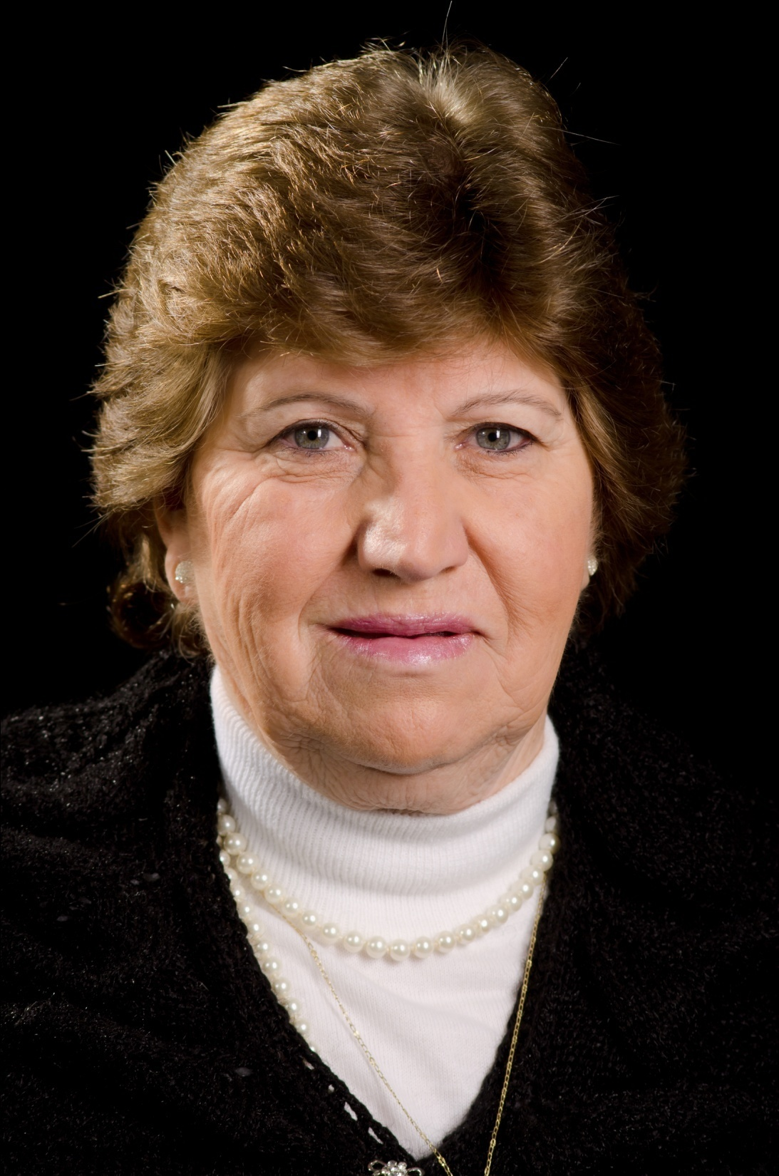
Dinair
Alves
da Luz

Slide 4
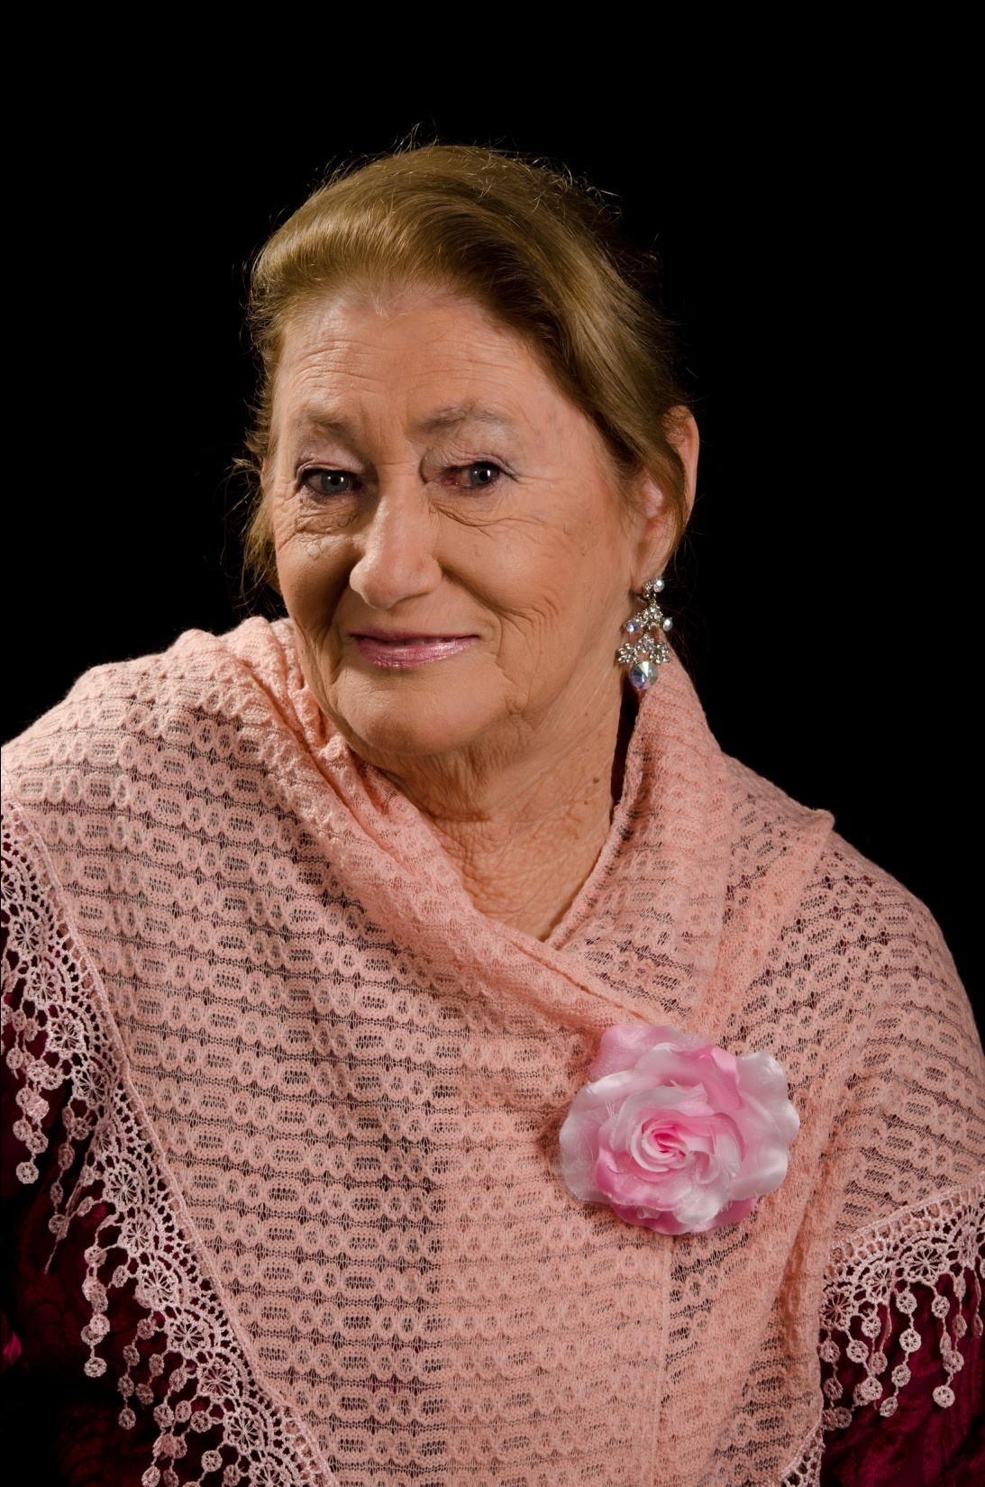
Dulce
Chaves
Motta

Slide 5
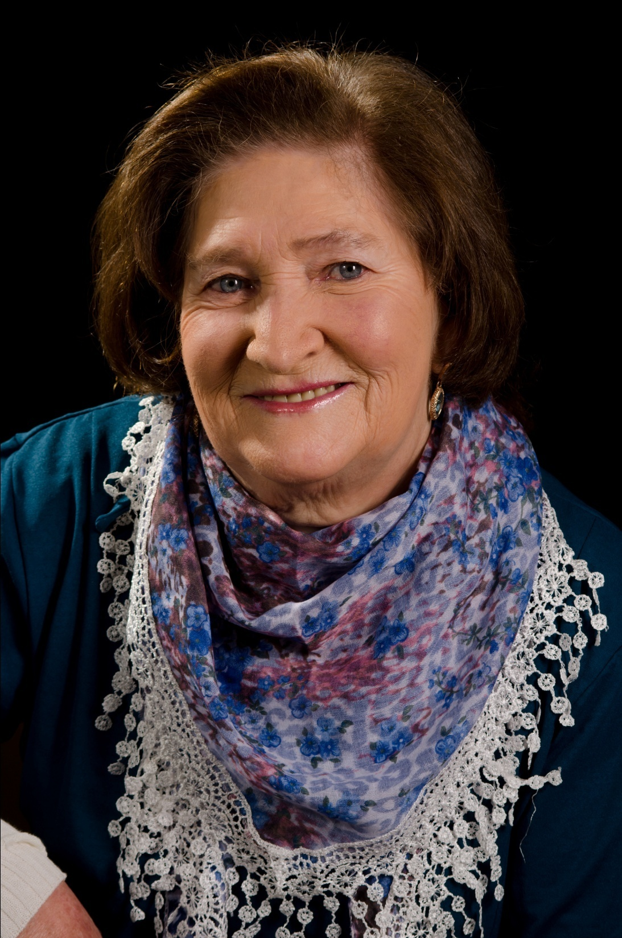
Iria Faita
dos Reis

Slide 6
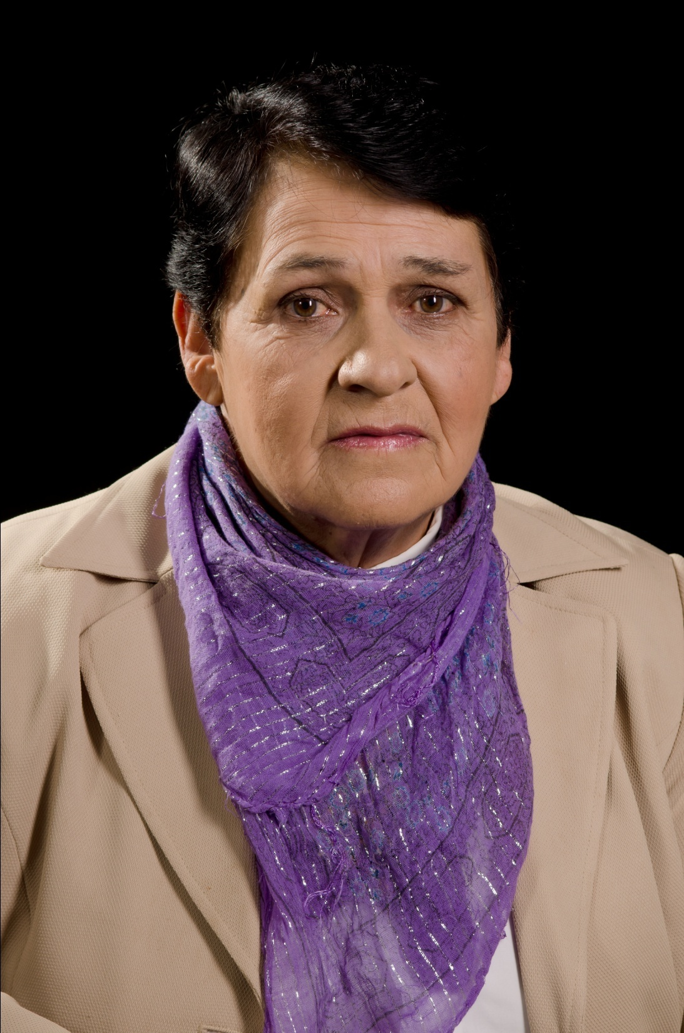
Luiza Amélia Vaz Ribeiro

Slide 7
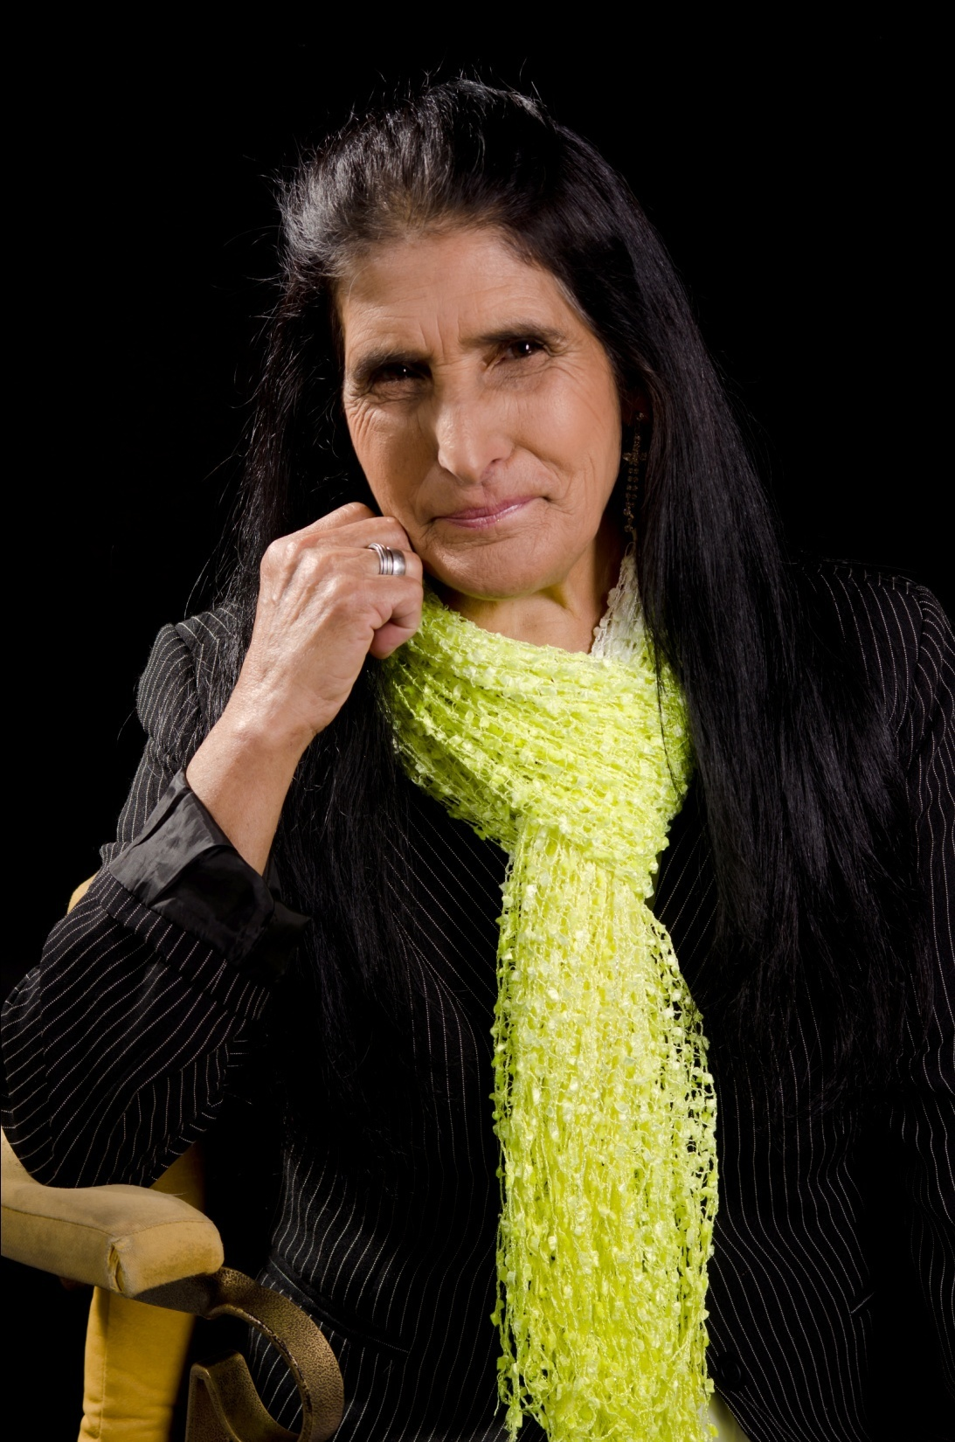
Nair de Oliveira Barbosa

Slide 8
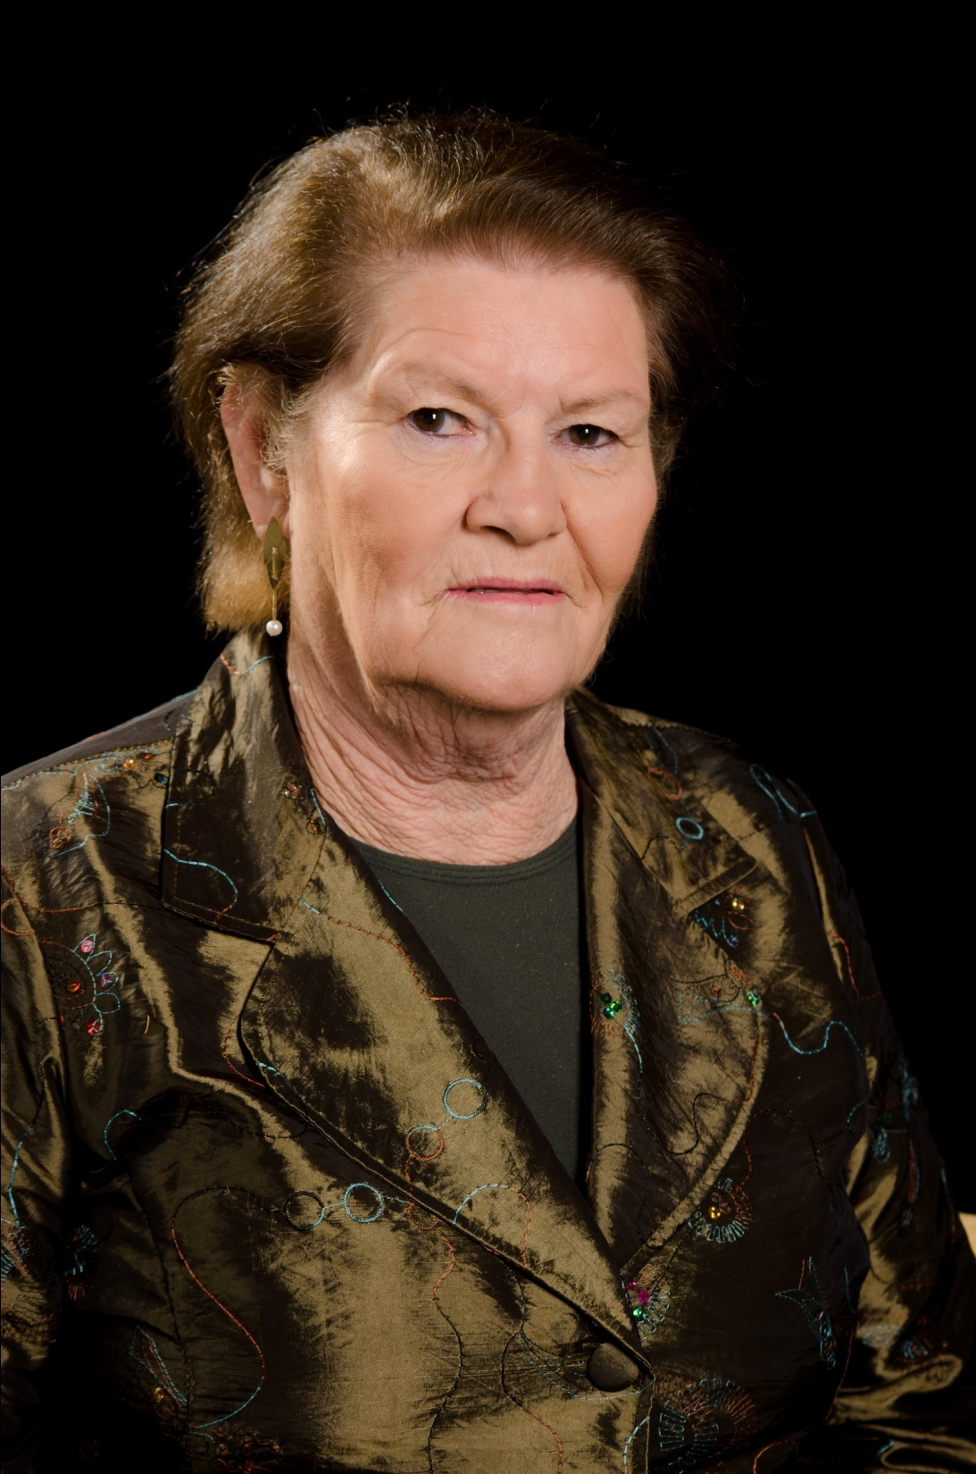
Valdevina Alves Scheffer

Slide 9
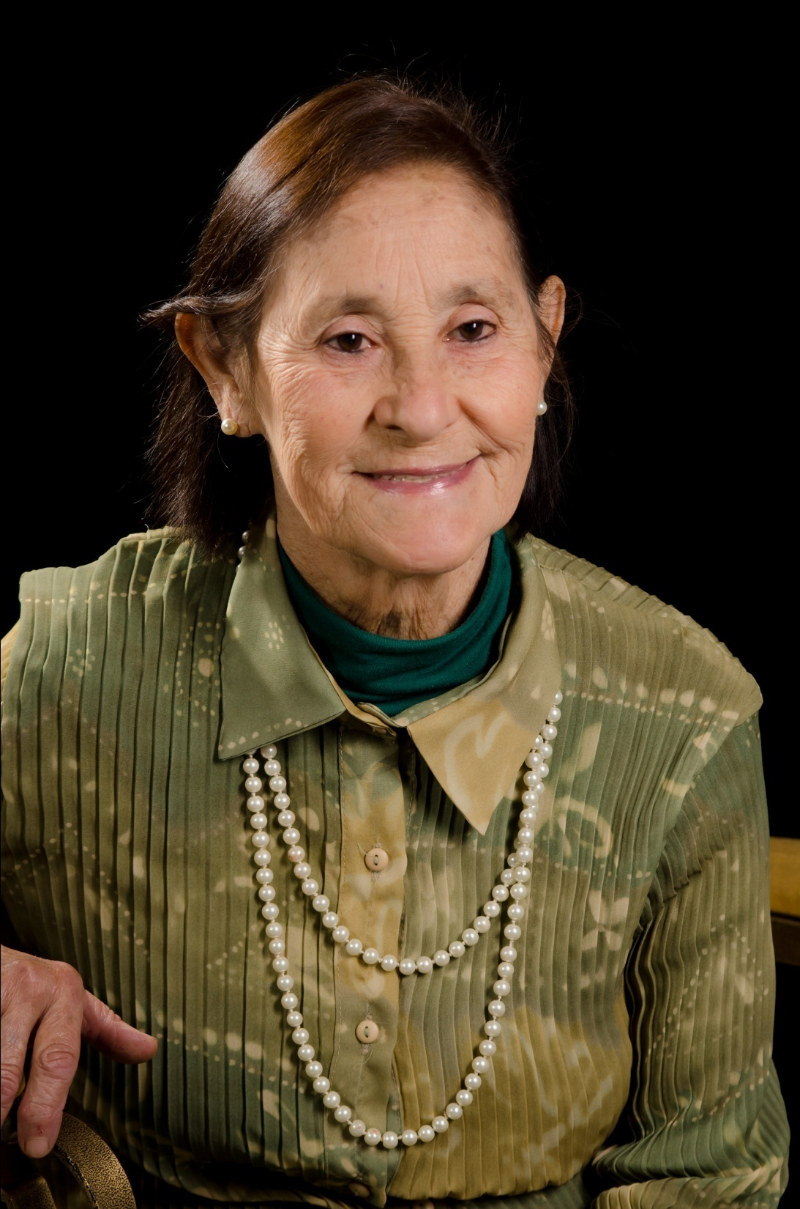
Verginia Lopes Machry

